Slide 1
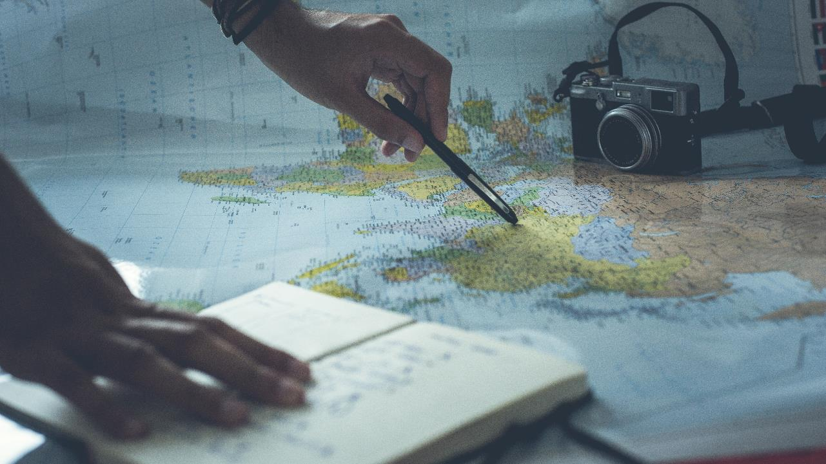
Pál apostol útja
Rómába

Slide 2
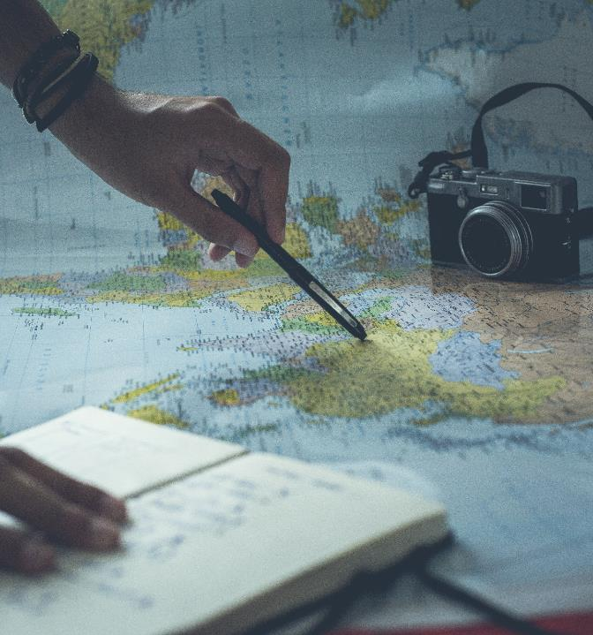
Kedves Hittanos Barátom! Isten hozott!
A digitális hittanórán szükséged lesz a következőkre:
Internet kapcsolat
Laptop, okostelefon vagy tablet
Hangszóró vagy fülhallgató
Üres lap vagy a füzeted és ceruza
A te lelkes hozzáállásod

Slide 3
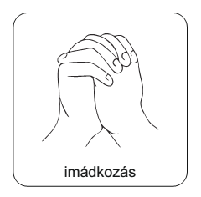
Imádkozzunk! Azért, hogy a mai órán meg tudjuk hallani és érteni azt az üzenetet, amit Isten személyesen nekünk szán!

Slide 4
Énekeljünk!
a zene elindításához kattints

Slide 5
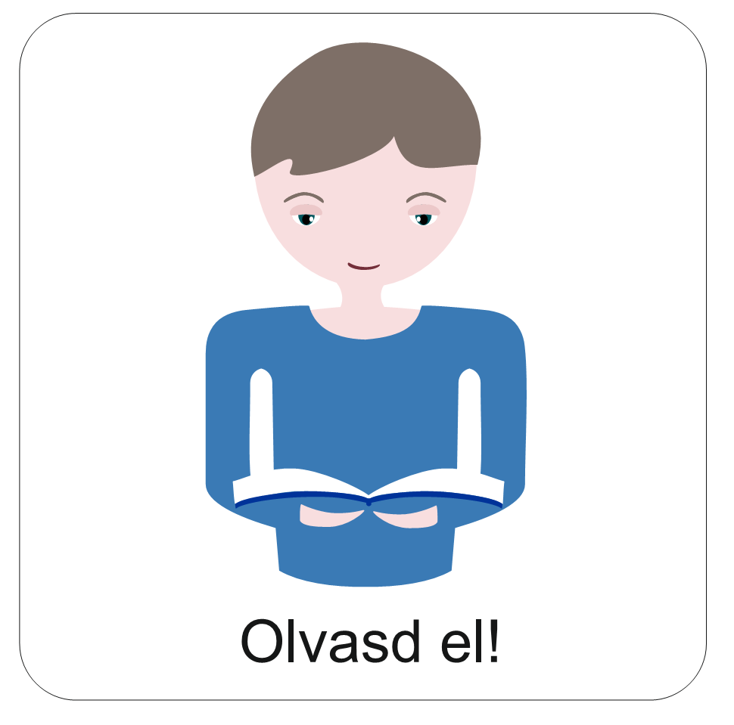
Málta szigetén úton útfélen különleges kopogtatókat lehet látni. Kopogtatók, melyek jeleznek, hogy bebocsátást kér valaki. Azután kitárul az ajtó, és beléphetek a házba. De néha nem nyílik. Nem vár senki ott. Lehet, hogy rossz ajtón kopogtattam? Ilyenkor úgy tűnik, bezárul egy lehetőség. Nehéz továbbmenni, amikor arra számítottam, hogy itt befogadnak. Hogyan tovább? Mit tegyek? Feladjam? Fordítsak hátat az egésznek? Vagy keressek valami újat?

Slide 6
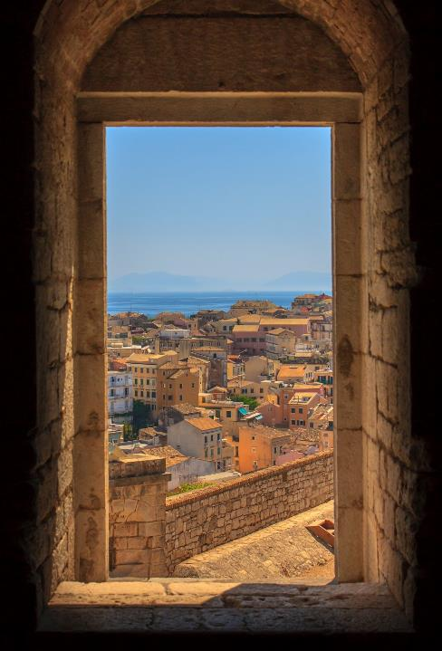
Közmondás: „Ha Isten becsuk egy ajtót, valahol kinyit egy ablakot.”

Slide 7
Mit gondolsz, mit jelképez az ajtó a közmondásban? És a monológban? Milyen nehézségeket éltél meg mostanában? Hogyan küzdötted le? Történt már olyan az életedben, hogy valami váratlanul bezárult, majd váratlanul más nyílt ki? Amikor új lehetőségeket találtál?
Gondold végig! Beszéljétek meg!

Slide 8
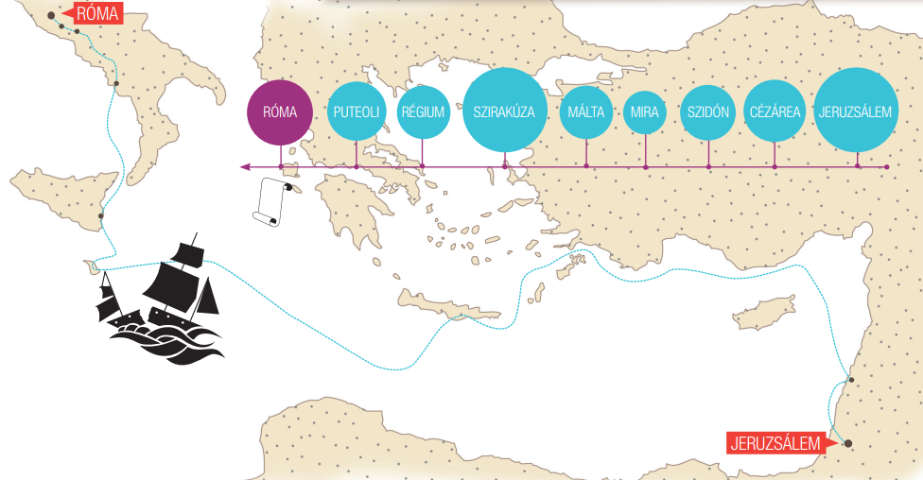
Pál apostol életében kétévi jeruzsálemi fogság zárt ajtaja után Isten egy Rómába vezető utat nyitott meg számára. Mivel római állampolgárként a császárra apellált, ezért Rómába küldték. Hosszú és kalandos hajóúton át jutott el Rómába. Látszólag bezárva, de közben új és újabb lehetőségeket nyitott előtte Isten. Bár közben hajtótörést is szenvedtek, de eljutottak Rómába. Pál apostol életéről innentől nem tudunk sokat, valószínűleg Rómában halt meg.

Slide 9
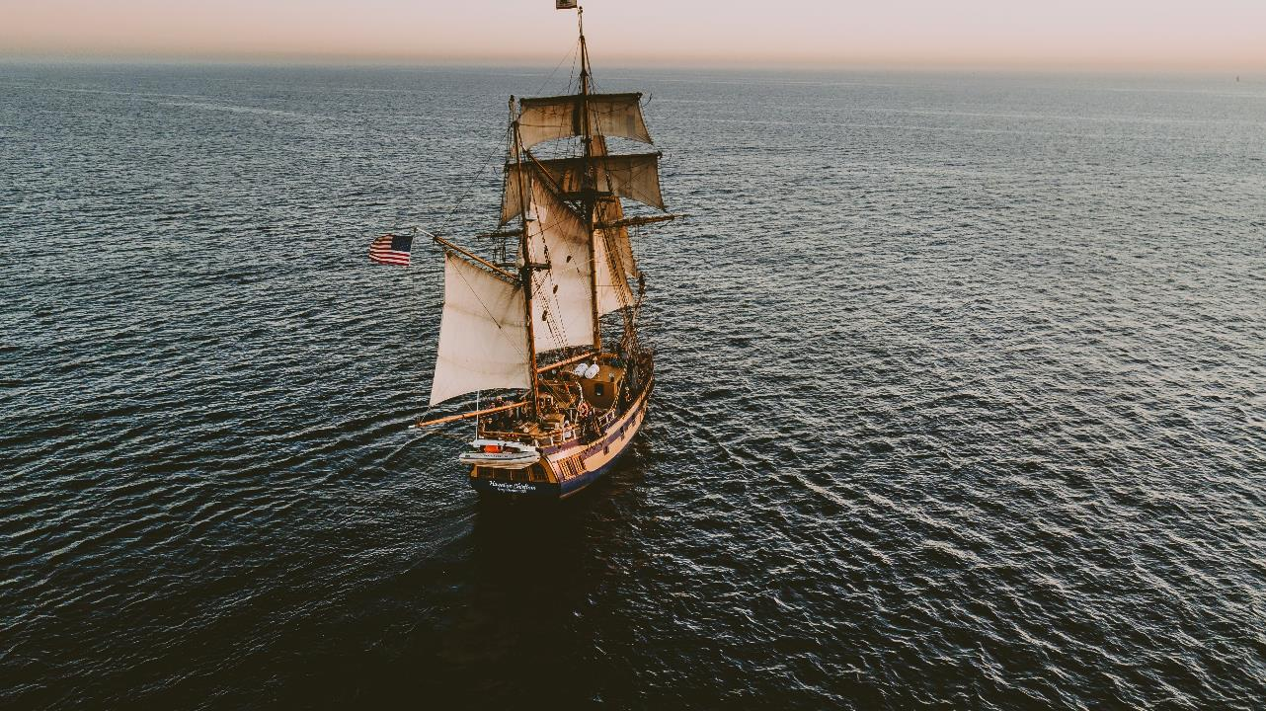
Leveled érkezett: (Pál apostol így ír életének egy szakaszáról a Korinthusi gyülekezetnek.)
„…többször börtönöztek be, igen sok verést szenvedtem el, sokszor forogtam halálos veszedelemben. Zsidóktól ötször kaptam negyven botütést egy híján, háromszor megvesszőztek, egyszer megköveztek, háromszor szenvedtem hajótörést, egy éjt és egy napot hányódtam a tenger hullámain. Gyakran voltam úton, veszedelemben folyókon, veszedelemben rablók között, veszedelemben népem között, veszedelemben pogányok között, veszedelemben városban, veszedelemben a tengeren, veszedelemben áltestvérek között, fáradozásban és vesződségben, gyakori virrasztásban, éhezésben és szomjazásban, gyakori böjtölésben, hidegben és mezítelenségben. Ezeken kívül még ott van naponkénti zaklattatásom és az összes gyülekezet gondja.”
Mit válaszolnál erre a levélre, ha te kaptad volna?
Beszéljék meg párban!

Slide 10
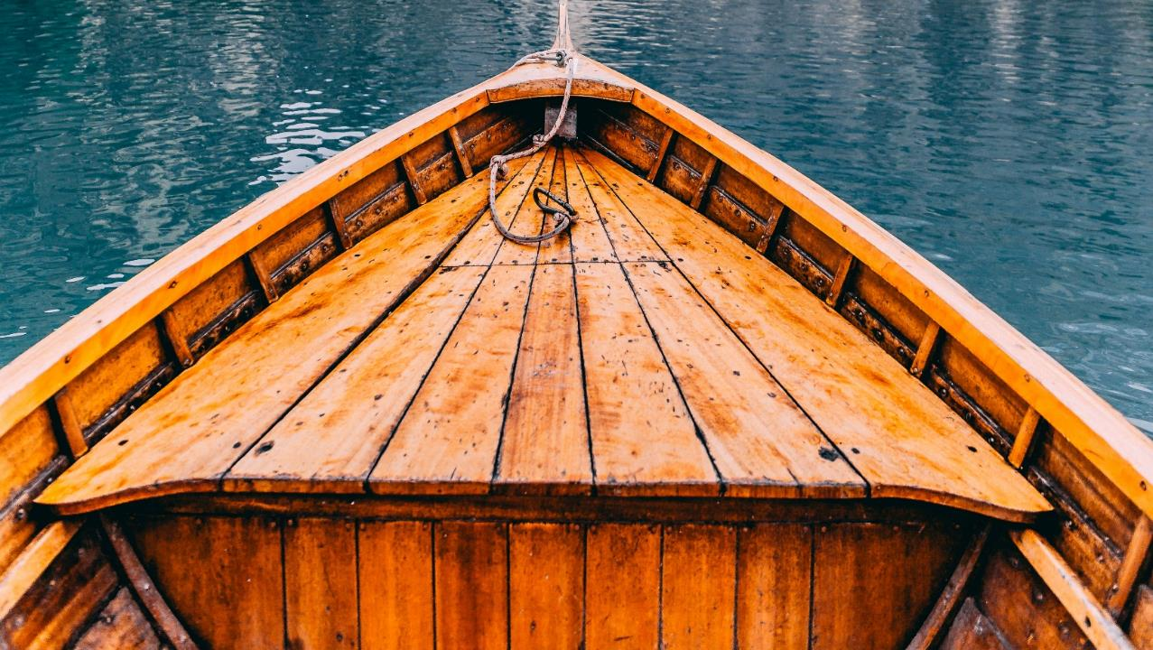
Alkossatok 6 kiscsoportot! Minden csoport csak egy szakaszt kap a római út történetéből. Válasszatok egy ikont és kattintsatok rá!

Slide 11
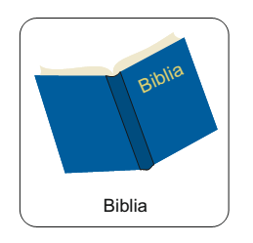
ApCsel 27,1.3–4.6–8 Írj a szakaszból egy 2 mondatos facebook posztot, amit meg tudsz mutatni a többieknek, hogy összeálljon a történet!
Miután úgy határoztak, hogy hajón Itáliába szállítanak bennünket, átadták Pált a többi fogollyal együtt a császári csapatból való Júliusz nevű századosnak. Másnap befutottunk Szidónba. Júliusz emberségesen bánt Pállal, és megengedte, hogy elmenjen barátaihoz, és azok gondoskodjanak róla. Onnan továbbindulva az ellenszél miatt Ciprus szélárnyékos oldalán hajóztunk el. Ott a százados egy Itáliába induló alexandriai hajót talált, és arra szállított át minket. Több napig tartó lassú hajózás után nagy nehezen jutottunk el Knidoszig; de a szél miatt nem tudtunk kikötni, ezért elhajóztunk Kréta szélárnyékos oldalán Szalmóné közelében. Nagy nehezen elhaladtunk mellette, és eljutottunk egy helyre, amelyet Szépkikötőnek neveznek, és amelyhez közel van Lászea városa.
Kattints a nyílra a folytatáshoz!

Slide 12
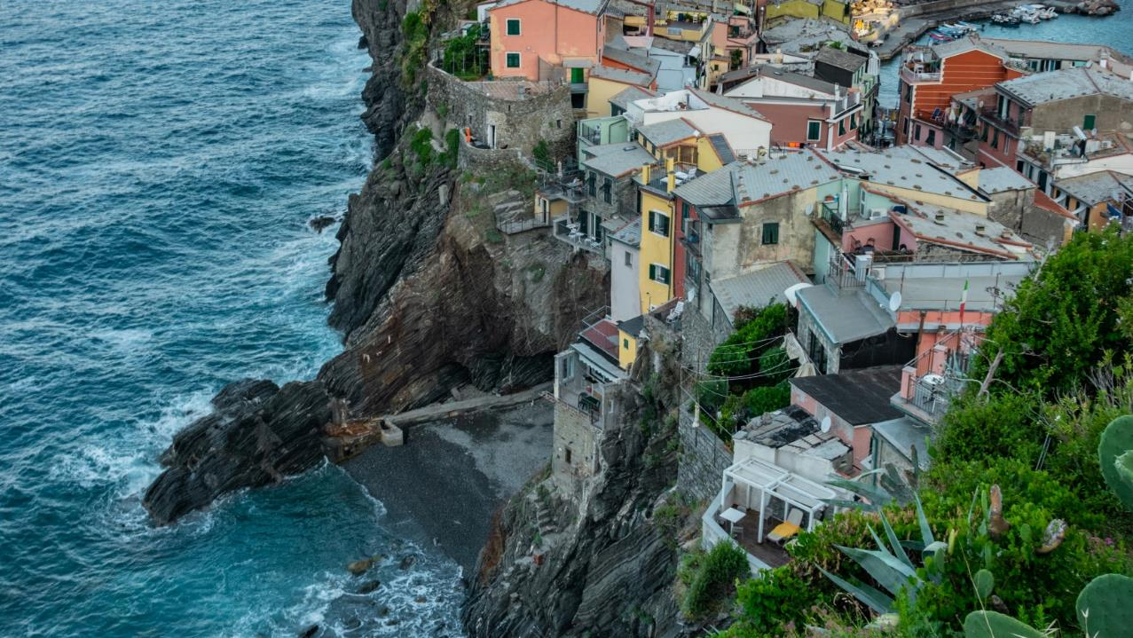
ApCsel 27,9–13 Írj a szakaszból egy 2 mondatos facebook posztot, amit meg tudsz mutatni a többieknek, hogy összeálljon a történet!
Mivel pedig közben sok idő telt el, és a hajózás is veszedelmessé vált, hiszen a böjt is elmúlt már, Pál figyelmeztette őket: Férfiak, látom, hogy a további hajózás nemcsak a rakományban és a hajóban okozhat nagy kárt, hanem életünket is veszélyezteti. De a százados inkább hitt a kormányosnak és a hajótulajdonosnak, mint annak, amit Pál mondott. A kikötő nem volt alkalmas a telelésre, ezért a többség úgy döntött, hogy továbbhajóznak onnan, hátha eljutnak Főnixbe, ahol áttelelhetnek. Ez Kréta egyik kikötője, amely délnyugat és északnyugat felé néz. Mivel pedig enyhe déli szél kezdett fújni, azt hitték, hogy megvalósíthatják elhatározásukat, felszedték tehát a horgonyt, és továbbhajóztak Kréta közelében.
Kattints a nyílra a folytatáshoz!

Slide 13
ApCsel 27,14–26 Írj a szakaszból egy 2 mondatos facebook posztot, amit meg tudsz mutatni a többieknek, hogy összeálljon a történet!
Nemsokára azonban a sziget irányából lecsapott az Eurakvilónak nevezett szélvihar. Mikor az magával ragadta a hajót, úgyhogy nem tudott a széllel szemben haladni, rábíztuk a hajót, és sodortattuk magunkat vele. Amikor egy kis sziget, Klauda szélárnyékos oldalára befutottunk, nagy nehezen ugyan, de meg tudtuk tartani a mentőcsónakot. Miután ezt felvonták, óvintézkedéseket tettek: alul átkötötték a hajót, és mivel féltek, hogy a Szirtisz tengeröböl zátonyaira futnak, a horgonyt leeresztették, és úgy sodródtak tovább. A vihar hevesen hányt-vetett bennünket, ezért másnap kidobálták a hajóterhet, harmadnap pedig a hajó felszerelését dobálták ki saját kezükkel. (Folytasd a történetet a következő dián!)

Slide 14
ApCsel 27,14–26 Írj a szakaszból egy 2 mondatos facebook posztot, amit meg tudsz mutatni a többieknek, hogy összeálljon a történet!
Mivel pedig sem a nap, sem a csillagok nem látszottak több napon át, és erős vihar tombolt, végül elveszett megmenekülésünk minden reménye. Minthogy már sokat éheztek is, Pál felállt közöttük, és így szólt: Az lett volna a helyes, férfiak, ha rám hallgattok, és nem indulunk el Krétából, hogy elkerüljük ezt a veszélyt és ezt a kárt. Én azonban most is azt tanácsolom nektek, hogy bizakodjatok, mert egy lélek sem vész el közületek, csak a hajó. Mert ma éjjel elém állt annak az Istennek az angyala, akié vagyok, és akinek szolgálok. Ez azt mondta: Ne félj, Pál, neked a császár elé kell állnod, és Isten neked ajándékozta mindazokat, akik veled vannak a hajón. Ezért bizakodjatok, férfiak! Én hiszek az Istennek, hogy úgy lesz, ahogyan nekem megmondta. Egy szigetre kell kivetődnünk.
Kattints a nyílra a folytatáshoz!

Slide 15
ApCsel 27,27–36 Írj a szakaszból egy 2 mondatos facebook posztot, amit meg tudsz mutatni a többieknek, hogy összeálljon a történet!
Tizennegyedik napja sodródtunk az Adrián, amikor éjféltájban azt gyanították a hajósok, hogy valamilyen szárazföldhöz közelednek. Lebocsátották a mérőónt, és húsz öl mélységet mértek. Amikor pedig kissé továbbmentek, és ismét lebocsátották, tizenöt ölet mértek. De mivel féltek, hogy esetleg sziklás helyre vetődünk, a hajó farából négy horgonyt vetettek ki, alig várva a virradatot. Ekkor azonban a hajósok meg akartak szökni a hajóról. Le akarták ereszteni a mentőcsónakot a tengerre, azzal az ürüggyel, hogy a hajó orrából akarnak horgonyokat kifeszíteni. (Folytasd a történetet a következő dián!)

Slide 16
ApCsel 27,27–36 Írj az szakaszból egy 2 mondatos facebook posztot, amit meg tudsz mutatni a többieknek, hogy összeálljon a történet!
Pál így szólt a századoshoz és a katonákhoz: Ha ezek nem maradnak a hajón, akkor ti sem menekülhettek meg. A katonák ekkor elvágták a mentőcsónak köteleit, és hagyták, hogy elsodorja az ár. Addig pedig, amíg megvirradt, Pál mindnyájukat arra biztatta, hogy egyenek. Így szólt: Ma a tizennegyedik napja, hogy étlen várakoztok, és semmit sem ettetek. Ezért intelek titeket, hogy egyetek, mert az is megmeneküléseteket szolgálja. Mert közületek senkinek sem esik le egyetlen hajszál sem a fejéről. E szavak után vette a kenyeret, hálát adott Istennek mindnyájuk szeme láttára, megtörte, és enni kezdett. Erre mindnyájan nekibátorodtak, és ők is enni kezdtek.
Kattints a nyílra a folytatáshoz!

Slide 17
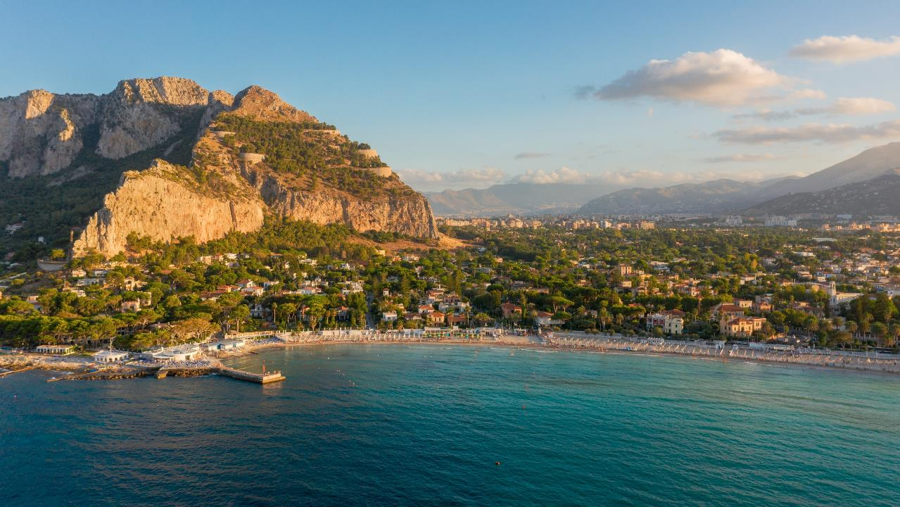
ApCsel 27,37–44
Írj a szakaszból egy 2 mondatos facebook posztot, amit
meg tudsz mutatni a többieknek, hogy összeálljon a történet!
Összesen kétszázhetvenhatan voltunk a hajón. Miután jóllaktak, a gabonát a tengerbe szórva könnyítettek a hajón. Amikor megvirradt, nem tudták, milyen szárazföldhöz értek, de egy öblöt vettek észre, amelynek lapos volt a partja. Elhatározták, hogy ha tudják, erre futtatják rá a hajót. A horgonyokat eloldották, és a tengerben hagyták, egyúttal a kormányrúd tartóköteleit is megeresztették, és az orrvitorlát szélnek feszítve igyekeztek a part felé. (Folytasd a történetet a következő dián!)

Slide 18
ApCsel 27,37–44
Írj az szakaszból egy 2 mondatos facebook posztot, amit
meg tudsz mutatni a többieknek, hogy összeálljon a történet!
Mikor azonban egy földnyelvhez értek, ráfuttatták a hajót, amelynek orra befúródva ott maradt mozdulatlanul, hátsó része pedig a hullámveréstől szakadozni kezdett. A katonáknak az volt a szándékuk, hogy megölik a foglyokat, nehogy valaki kiúszva elmeneküljön. De a százados meg akarta menteni Pált, ezért visszatartotta őket elhatározásuktól, és megparancsolta, hogy akik úszni tudnak, azok ugorjanak először a tengerbe, és meneküljenek a szárazföldre, azután pedig a többiek, ki deszkákon, ki a hajó egyéb darabjain. Így történt, hogy mindnyájan kimenekültek a szárazföldre.
Kattints a nyílra a folytatáshoz!

Slide 19
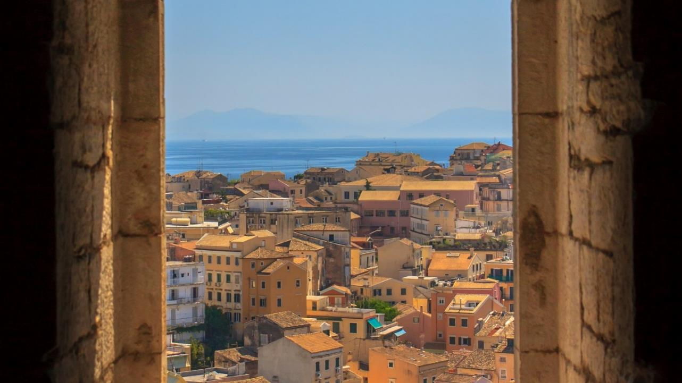
ApCsel 28,1–10 Írj a szakaszból egy 2 mondatos facebook posztot, amit meg tudsz mutatni a többieknek, hogy összeálljon a történet!
Miután megmenekültünk, akkor tudtuk meg, hogy Máltának hívják ezt a szigetet. A barbárok nem mindennapi emberséget tanúsítottak irántunk, mert tüzet raktak, és a ránk zúduló eső és a hideg miatt mindnyájunkat befogadtak. Amikor Pál összegyűjtött egy csomó rőzsét, és a tűzre tette, a meleg miatt egy vipera bújt ki belőle, és a kezébe mart. Amikor a barbárok meglátták a kezéről lecsüngő mérges kígyót, így szóltak egymáshoz: Bizonyára gyilkos ez az ember, aki a tengerből kimenekült ugyan, de az isteni bosszúállás nem engedi, hogy életben maradjon. Ő azonban lerázta a kígyót a tűzbe, és semmi baja sem esett. (Folytasd a történetet a következő dián!)

Slide 20
ApCsel 28,1–10 Írj a szakaszból egy 2 mondatos facebook posztot, amit meg tudsz mutatni a többieknek, hogy összeálljon a történet!
Azok pedig azt várták, hogy feldagad, vagy hirtelen holtan esik össze. Mikor azonban hosszas várakozás után azt látták, hogy nem történik semmi baja, megváltozott a véleményük, és azt mondták róla, hogy isten. Azon a környéken volt a sziget elöljárójának, Publiusznak a birtoka, aki befogadott minket, és három napon át nagyon barátságosan megvendégelt. Történt pedig, hogy Publiusz apja lázrohamoktól és vérhastól gyötörve ágynak esett. Pál bement hozzá, és miután imádkozott, rátette a kezét, és meggyógyította. Miután ez megtörtént, a többi beteg szigetlakó is odament hozzá, és ő meggyógyította őket. Ezek nagy megbecsülésben részesítettek minket, és amikor elhajóztunk, elláttak bennünket minden szükséges dologgal.
Kattints a nyílra a folytatáshoz!

Slide 21
A Szent Pál-sziget egy lapos kis sziget Máltán, a Szent Pál-öbölben. A sziget hossza 100 méter, területe 0,01 km². A hagyomány szerint Kr. u. 60-ban itt szenvedett hajótörést Pál apostol. A sziget emiatt viseli az ő nevét. 1845 óta szobor is emlékeztet az apostol itt jártára. Lakói nincsenek, az egyetlen farmer több évtizede elhagyta a szigetet. Ma népszerű merülőhely a búvárok számára.
Tudod-e?

Slide 22
Beszéljétek át a posztokat! Melyiket éreztétek a legbátorítóbbnak? Melyik volt a leginkább vigasztaló?

Slide 23
Nézd meg ezt az összefoglaló videót Pál apostol útjáról! A videó elindításához kattints az ikonra!

Slide 24
„…hálát adott Istennek, és megtelt bizakodással.” Apostolok cselekedetei 28,15
Pál fogolyként érkezett Rómába, mégis tudta, hogy Isten küldte oda, hogy az ottani gyülekezet számára is hirdesse Krisztus szavát. A birodalom fővárosában is el kellett hangoznia az evangéliumnak. Pál erre tekintett az egész úton, ez volt a reménysége a nehéz helyzetekben, és ezért adott hálát, amikor megérkezett.

Slide 25
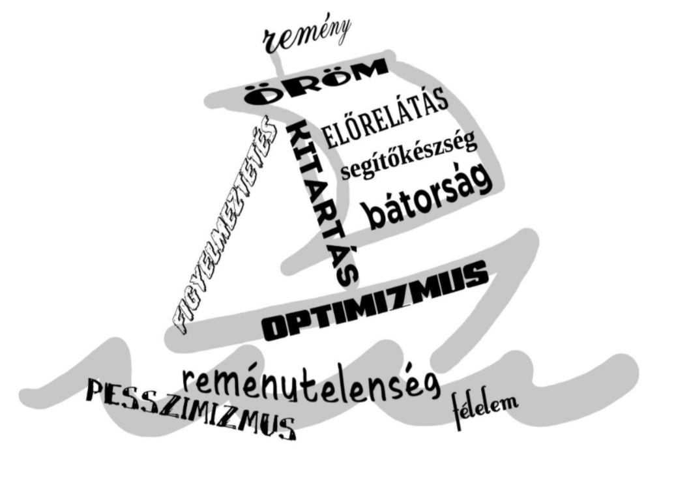
Hogyan kapcsolódnak az alábbi szavak Pál apostol utolsó útjához?
Válaszd ki, amelyik a leginkább és amelyik a legkevésbé jellemző rád!
Beszéljétek meg, hogy miért érzed találónak ezeket a kifejezéseket!

Slide 26
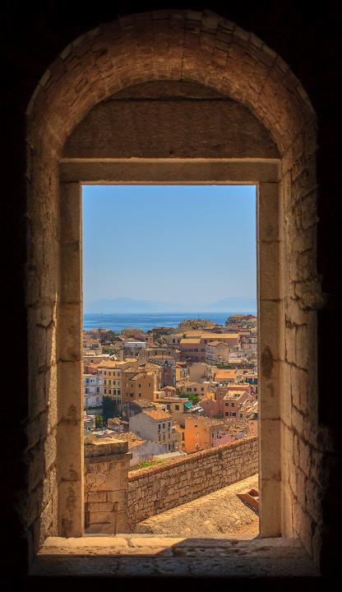
- Mit jelent a „nehéz helyzet”? - Hogyan lehet megélni egy nehéz helyzetet? - Pál bátorította a hajón lévőket, akkor is, amikor már kilátástalannak tűnt a helyzetük. Neked milyen bátorítás segít ilyenkor? Fogalmazd meg! - Mi segít abban, hogy egy kilátástalannak tűnő szituációban is bátor és reménykedő maradhass? - Ki az a családodban, iskoládban, barátaid közül, aki most nehéz helyzetben van? Hogyan bátoríthatnád őt? - Isten Igéje is bátorít, sokszor kezdődik egy-egy mondat úgy, hogy „Ne félj…” Keress egy ilyet, és írd arra a füzetedre, amelyik tantárgyból leginkább bátorításra szorulsz!
Beszélgessetek a következő kérdésekről!

Slide 27
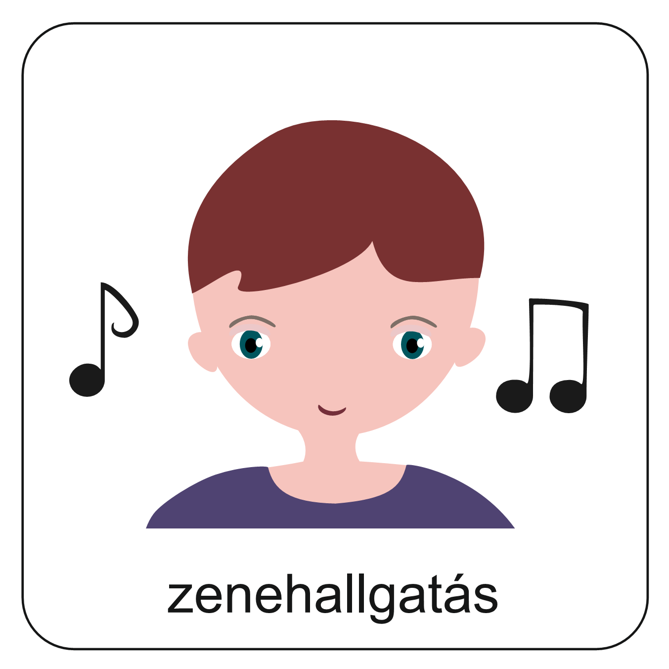
Hallgasd meg a következő éneket, amely a mélységben lévő ember hitvallását mondja el!
a zene elindításához kattints

Slide 28
Imádkozzunk! Azokért, akik nehéz helyzetben vannak jelenleg!

Slide 29
Mi Atyánk, aki a mennyekben vagy, szenteltessék meg a te neved, jöjjön el a te országod, legyen meg a te akaratod, amint a mennyben, úgy a földön is; Mindennapi kenyerünket add meg nekünk ma, és bocsásd meg vétkeinket, miképpen mi is megbocsátunk az ellenünk vétkezőknek; És ne vígy minket kísértésbe, de szabadíts meg a gonosztól; Mert tied az ország, a hatalom és a dicsőség mindörökké. Ámen. (Mt 6,9-13)

Slide 30
Áldás békesség!
A PPT-ben felhasznált képek a www.unsplash.com internetes oldalon találhatóak és ingyenesen letölthetők!

